Slide 1
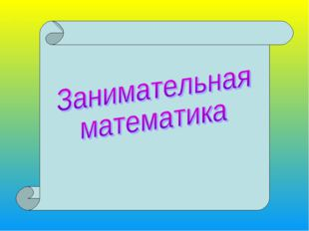

Slide 2
Разминка
Такой отрезок есть в треугольнике. Её любят летчики.
В классе их 4. Маленьких туда ставят. Измеряется транспортиром.
Архимед это просил, но ему не дали… Бывает…зрения. Ставится в конце.
У одних органов она нормальная, у других ненормальная. На работе у человека их много. На уроках алгебры мы строим её график.
Этот термин ввел в 17 веке французский математик Ф.Виет. В переводе с латинского означает «спица колеса».
Наука о числах, их свойствах и действиях над ними.

Slide 3


Slide 4
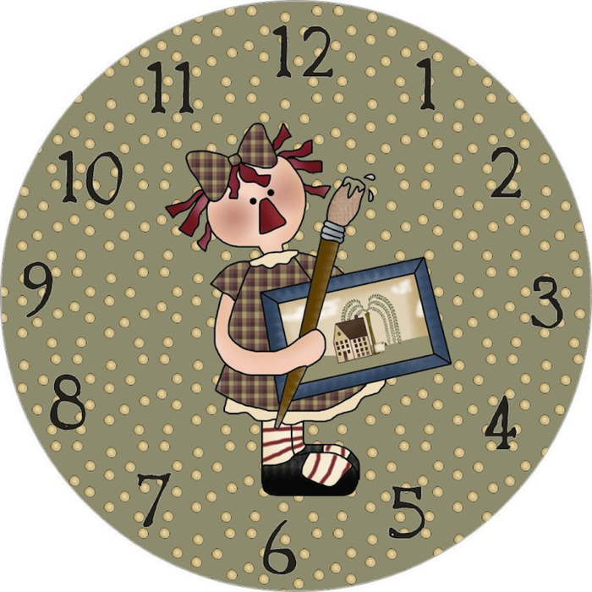
Циферблат
Двумя прямыми линиями разделите циферблат часов на три части так, чтобы после сложения чисел в каждой части получилось три равные суммы.

Slide 5
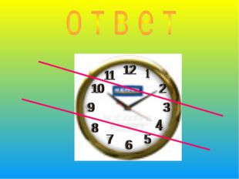
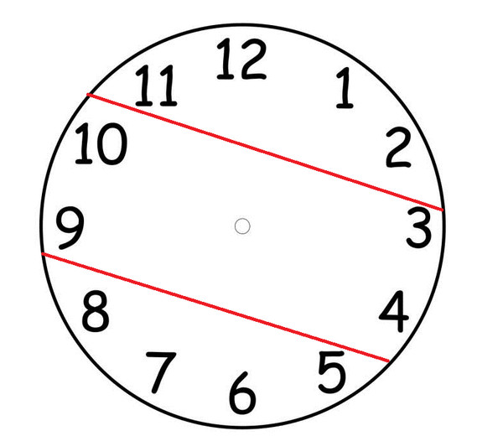

Slide 6
Загадочное число 7
Единица исчисления равная семи дням
Седьмой месяц года
Какой праздник отмечается 7 января?
Седьмая нота октавы
Седьмая буква алфавита
Седьмая буква в слове “геометрия”
Назовите 7 цветов радуги

Slide 7
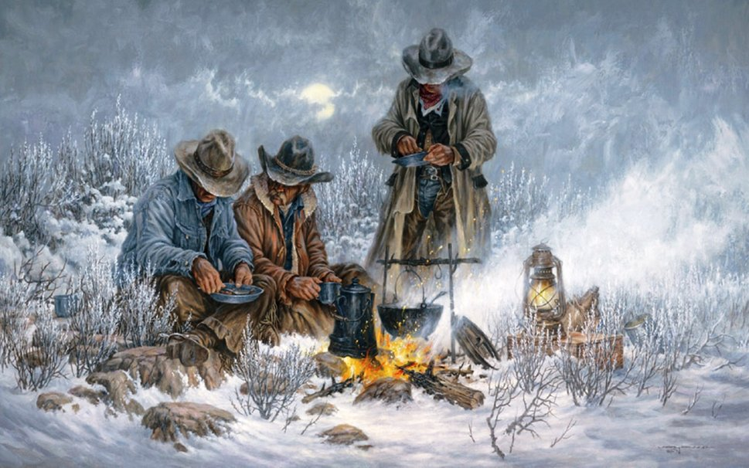
Задача
Три охотника варили кашу. Один положил 2 кружки крупы, второй – одну кружку, а у третьего крупы не было. Они съели кашу поровну. Третий охотник и говорит: "Спасибо за кашу. У меня осталось 6 патронов. Давайте я их вам отдам за то, что вы меня накормили". Вопрос: как поделить патроны в соответствии с вкладом первых двух охотников?

Slide 8
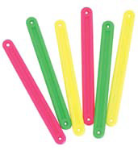
Игра с палочками
На столе лежат 20 палочек. Двое по очереди берут 1 или 2 палочки. Побеждает тот кто возьмет последнюю палочку.

Slide 9

Собери квадрат из предложенных геометрических фигур

Slide 10
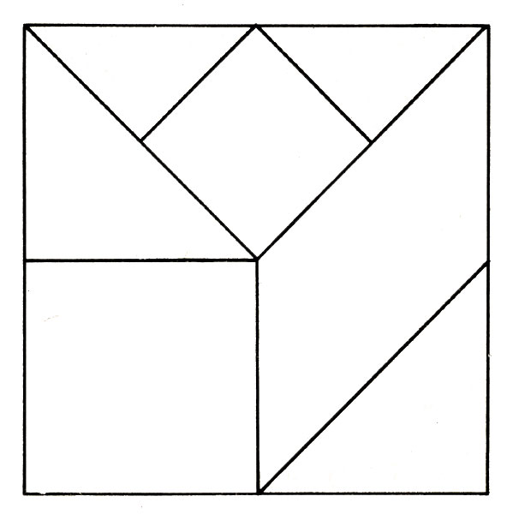
Ответ

Slide 11

всем спасибо!
До новых встреч!

